Slide 1
ОТЧЁТ О ПРОДЕЛАННОЙ РАБОТЕ ЗА ЛЕТНИЙ ОЗДОРОВИТЕЛЬНЫЙ ПЕРИОД

Slide 2
Организация работы на летний оздоровительный период

Slide 3
Задачи: 1. Создать условия, обеспечивающие охрану жизни и укрепление здоровья детей, предупреждение заболеваемости и травматизма. 2. Создавать условия для закаливания детей, используя благоприятные факторы летнего времени (солнце, воздух, вода), способствовать их физическому развитию путём оптимизации двигательной активности каждого ребенка. 3. Провести осуществление педагогического и санитарного просвещения родителей по вопросам воспитания и оздоровления детей в летний период.

Slide 4
Работа в группе осуществлялась по трём направлениям: - Оздоровительная работа; - Воспитательно-образовательная работа с детьми; - Взаимодействие с родителями.

Slide 5
ОЗДОРОВИТЕЛЬНАЯ РАБОТА СОЛНЕЧНЫЕ И ВОЗДУШНЫЕ ВАННЫ

Slide 6
ПИТЬЕВОЙ РЕЖИМ В ЛЕТНИЙ ПЕРИОД

Slide 7
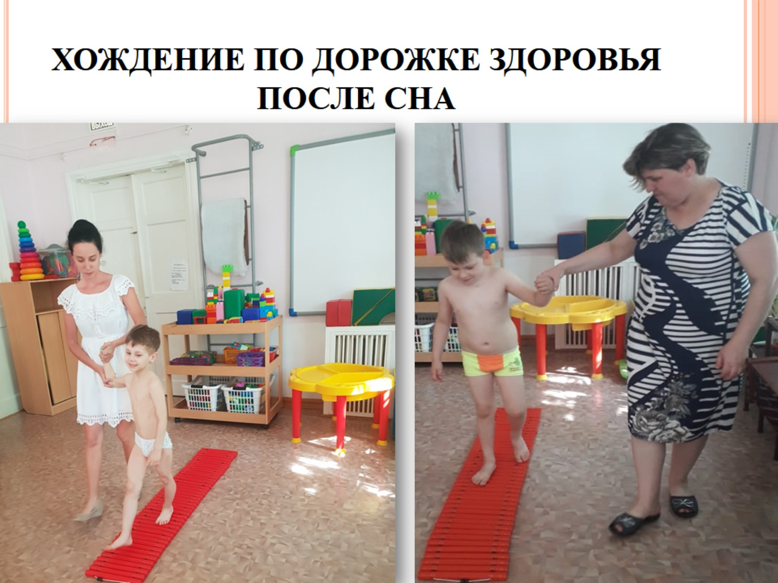
ХОЖДЕНИЕ ПО ДОРОЖКЕ ЗДОРОВЬЯ ПОСЛЕ СНА

Slide 8
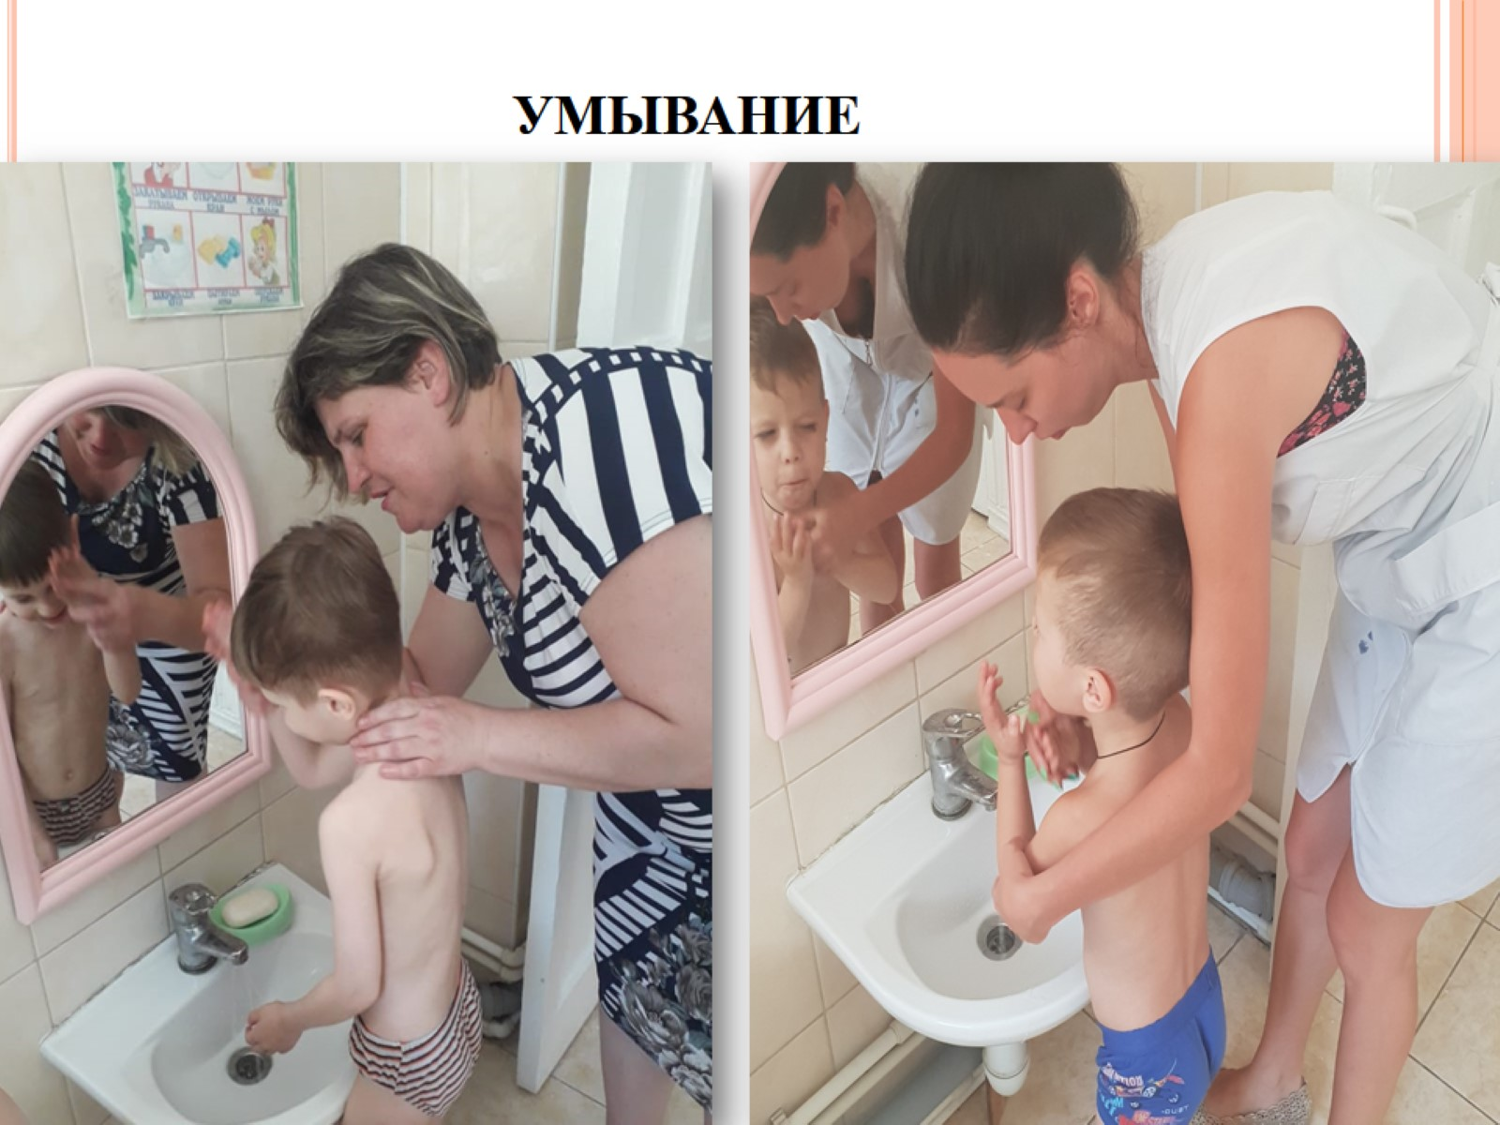
УМЫВАНИЕ

Slide 9
ВОСПИТАТЕЛЬНО – ОБРАЗОВАТЕЛЬНАЯ РАБОТА С ДЕТЬМИ

Slide 10
Организация трудовой деятельности

Slide 11
Организация игровой деятельности детей (социализация) Игры с водой

Slide 12
ОПЫТЫ

Slide 13
ОПЫТЫ

Slide 14
Конструктивные игры

Slide 15
Катание на самокате, велосипеде

Slide 16
Организация тематической недели «Наша Родина – Россия!» Итоговое событие: экскурсия к памятнику основателям города

Slide 17
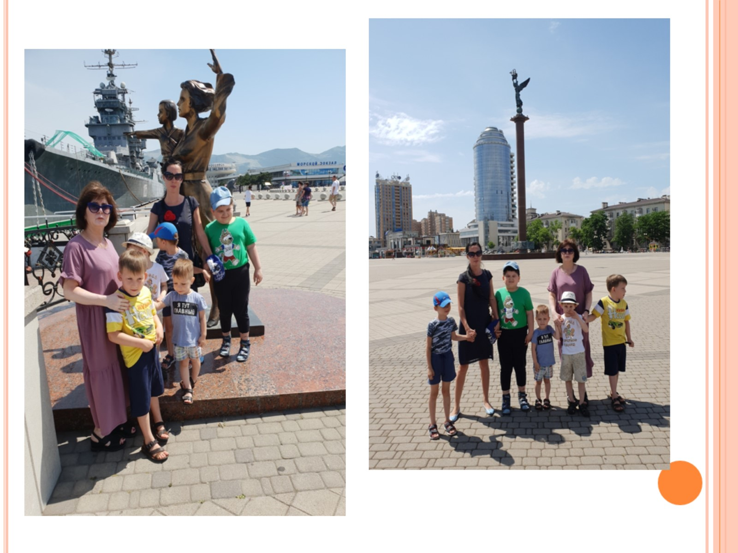

Slide 18
Мероприятия ко Дню памяти и скорби 22 июня Игра «Собери лучики для солнышка»

Slide 19
Коллективная работа ко дню памяти и скорби - 22 июня

Slide 20
Организация тематической недели «Цветы лета» Итоговое событие: выставка детских работ из оригами на тему «Цветы»

Slide 21
Коллективная работа ко Дню семьи, любви и верности – 8 июля

Slide 22
Художественный труд: изготовление оригами на тему «Цветы»

Slide 23
ВЗАИМОДЕЙСТВИЕ С РОДИТЕЛЯМИ

Slide 24
Оформление родительского уголка по теме: «Наша Родина – Россия»

Slide 25
Оформление родительского уголка по теме: «Правила дорожные детям знать положено»

Slide 26
Информационный уголок «Для вас, родители!»

Slide 27
Домашнее задание для родителей: посмотреть мультфильмы военной тематики

Slide 28
СПАСИБО ЗА ВНИМАНИЕ!

